Slide 1
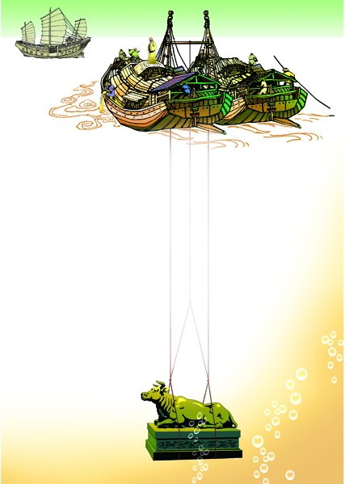
捞铁牛

Slide 2

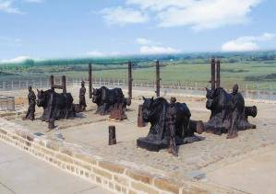
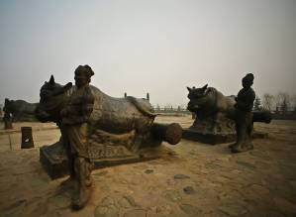
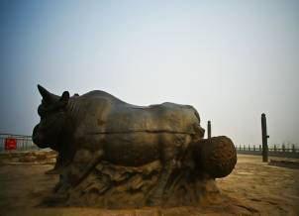
黄河大铁牛铸造于唐开元年间，作浮桥的锚用。宋末，浮桥被金军烧毁。后来，大铁牛渐被泥沙埋没。1989年从黄河古道中挖出四只大铁牛。最轻的有26.1吨。最重的达45.1吨。四只铁牛一只只膘肥体壮、肌肉隆起、圆目怒睁、威风凛凛，相貌彼此相似而又各有差别。

Slide 3
自主学习
1、自学课文，读准生字，借助上下文理解词
义。
2、说说课文讲了一件什么事。

Slide 4
自学检测
fǔ shuān xiàn xiū bèn
政府 拴住 陷入 修桥 笨重
和尚 水性 船舱 划船 停稳
木料 横跨 绳子 绑在 拖牛
shàng xìng cāng huá wěn
liào kuà shéng bǎng tuō

Slide 5
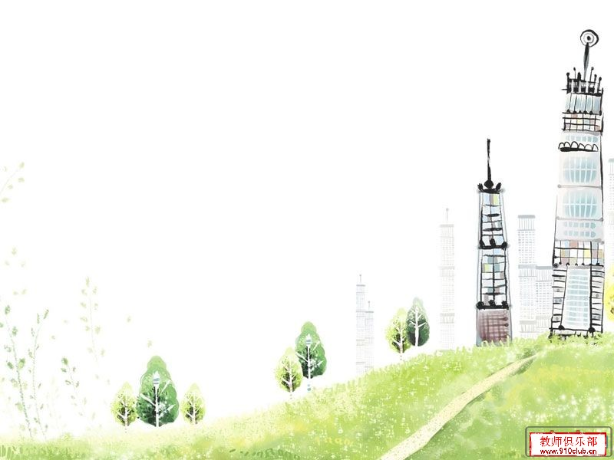

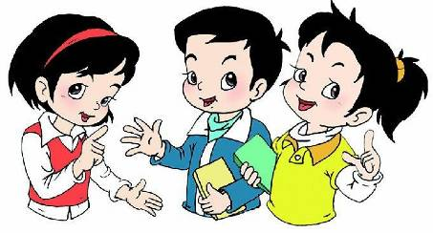
说说你有哪些词语不理解？
？

Slide 6
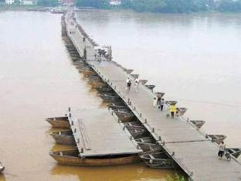
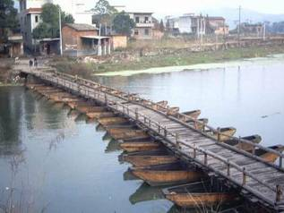
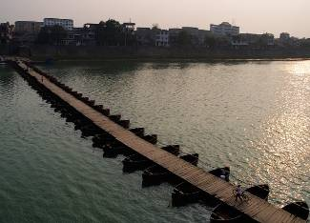
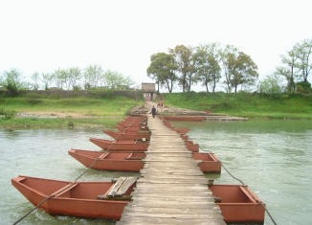
浮桥：在并列的船或筏子上铺上木板造成的桥。
PPT模板：www.1ppt.com/moban/ PPT素材：www.1ppt.com/sucai/
PPT背景：www.1ppt.com/beijing/ PPT图表：www.1ppt.com/tubiao/
PPT下载：www.1ppt.com/xiazai/ PPT教程： www.1ppt.com/powerpoint/
资料下载：www.1ppt.com/ziliao/ 范文下载：www.1ppt.com/fanwen/
试卷下载：www.1ppt.com/shiti/ 教案下载：www.1ppt.com/jiaoan/
PPT论坛：www.1ppt.cn PPT课件：www.1ppt.com/kejian/
语文课件：www.1ppt.com/kejian/yuwen/ 数学课件：www.1ppt.com/kejian/shuxue/
英语课件：www.1ppt.com/kejian/yingyu/ 美术课件：www.1ppt.com/kejian/meishu/
科学课件：www.1ppt.com/kejian/kexue/ 物理课件：www.1ppt.com/kejian/wuli/
化学课件：www.1ppt.com/kejian/huaxue/ 生物课件：www.1ppt.com/kejian/shengwu/
地理课件：www.1ppt.com/kejian/dili/ 历史课件：www.1ppt.com/kejian/lishi/
Notes:
PPT模板：www.1ppt.com/moban/ PPT素材：www.1ppt.com/sucai/
PPT背景：www.1ppt.com/beijing/ PPT图表：www.1ppt.com/tubiao/
PPT下载：www.1ppt.com/xiazai/ PPT教程： www.1ppt.com/powerpoint/
资料下载：www.1ppt.com/ziliao/ 范文下载：www.1ppt.com/fanwen/
试卷下载：www.1ppt.com/shiti/ 教案下载：www.1ppt.com/jiaoan/
PPT论坛：www.1ppt.cn PPT课件：www.1ppt.com/kejian/
语文课件：www.1ppt.com/kejian/yuwen/ 数学课件：www.1ppt.com/kejian/shuxue/
英语课件：www.1ppt.com/kejian/yingyu/ 美术课件：www.1ppt.com/kejian/meishu/
科学课件：www.1ppt.com/kejian/kexue/ 物理课件：www.1ppt.com/kejian/wuli/
化学课件：www.1ppt.com/kejian/huaxue/ 生物课件：www.1ppt.com/kejian/shengwu/
地理课件：www.1ppt.com/kejian/dili/ 历史课件：www.1ppt.com/kejian/lishi/

Slide 7
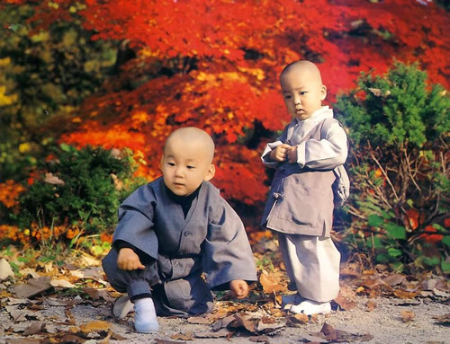
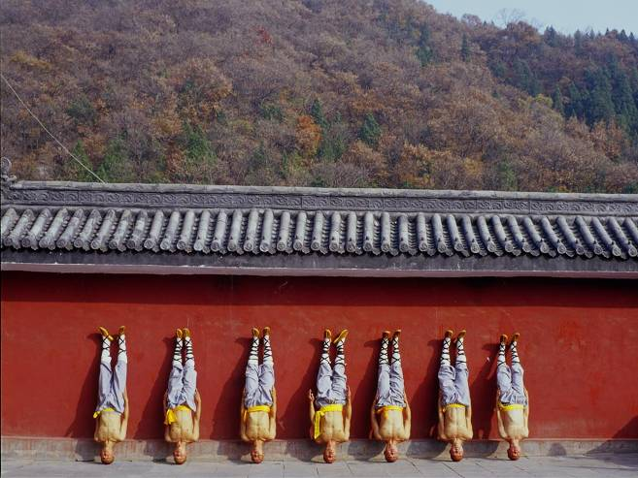
和尚
出家修行的男佛教徒。

Slide 8
议论纷纷：言论多而杂。（言论多——人多）
例句：今天上午，李新没按时到校上课，
同学们议论纷纷，不知道他发生
了什么事。
拴住：用绳子等绕在物体上，再打上结。
浮力：物体在流体中受到的向上托的力。

Slide 9
课文主要内容
这篇课文主要讲了（ ）朝的（ ）利用（ ）把（ ）（ ）的事.

Slide 10
合作学习
在小组长的带领下，读一读课文，讨论：
课文可以分为几部分，每部分讲了什么。

Slide 11
课文可分为三部分
一、（1—2）拴浮桥用的铁牛被洪水冲走陷在
河底的泥里，一个和尚说他能把铁牛捞上来。
二、（3）怀丙做捞铁牛的准备工作。
三、（4—6）怀丙利用水的浮力捞起一只只铁牛。

Slide 12
课堂练习一
组词：
宋（ ） 拴（ ） 陷（ ） 论（ ）
送（ ） 栓（ ） 滔（ ） 轮（ ）
绳（ ） 绑（ ） 铲（ ） 拖（ ）
蝇（ ） 梆（ ） 产（ ） 施（ ）

Slide 13
课堂练习二
填上适当的动词：
捞 拔 拖 铲 装 拴 绑 搭 发
（ ）铁牛 （ ）大水 （ ）浮桥
（ ）铁牛 （ ）泥沙 （ ）船只
（ ）架子 （ ）泥沙 （ ）绳子
捞：从水或其他液体里取东西。
拔：把固定或隐藏在其他物体里的东西往外拉，抽出。
拖：拉着物体使挨着地面或另一物体的表面移动。
铲：用锹或铲撮取或清除。搭：支、架。
装：把东西放进器物内；把物品放在运输工具上。
拴：用绳子等绕在物体上，再打上结。
绑：用绳、带等缠绕或捆扎。 发：产生、发生。

Slide 14
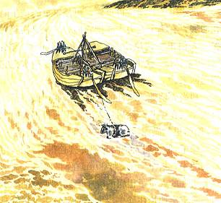
填上合适的量词：
八（ ）铁牛 一（ ）浮桥 一（ ）木料
两（ ）木船 一（ ）树叶 一（ ）泥沙
一（ ）大河 一（ ）孩子 一（ ）笑脸
一（ ）辫子 一（ ）和尚 一（ ）扇子
一（ ）绳子 一（ ）子弹 一（ ）小鱼

Slide 15
温故知新
说说课文主要讲了一件什么事。

Slide 16
自主学习
学习课文第1、2自然段。
说说你对课文中哪一句话感兴趣，你是怎样理解的？

Slide 17
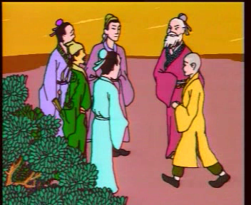
人们正在议论纷纷，一个叫怀丙的和尚说：“让我来试试。铁牛是被水冲走的，我还叫水把它们送回来。”
从“试试”、“还”你获取了哪些信息？

Slide 18

小组学习
学习课文第二部分（第3自然段）
为了捞铁牛，怀丙和尚做了哪些准备
工作？在课文里找出来，作上记号。

Slide 19
请同学们找出这段文字中代表先后顺序的词。
①
怀丙先请熟悉水性的人潜到水底，摸清了八只铁牛陷在哪儿。然后让人准备了两只很大的木船，船舱里装满泥沙，划到 铁牛沉没的地方。船 停稳了，他再叫人把 两只船 并排栓得紧紧的，用结实的木料搭个架子，跨在两只船上。 又请熟悉水性的人带了很粗的绳子潜 到水底，用绳子的一头牢牢地拴住铁牛，把 绳子的另一头绑在两只大船之间的架 子上。
先
②
然后
③
再
④
又

Slide 20


准备工作
流程图
潜水摸牛
用图框、流程线和文字来表示事物发展的顺序或事物间的关系，这样的图示叫做流程图。
备船装沙
并船搭架
粗绳拴牛

Slide 21
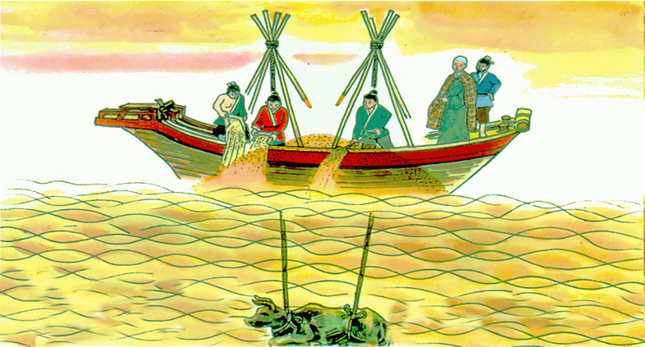
开始打捞了，怀丙又是怎么做的呢？

Slide 22
合作探究
学习课文第4自然段
1、这段课文讲了哪些事物，把它们找出来。
2、抓住重点词语边读边想象体会这些事物之间的联系，用流程图把它们之间的联系弄清楚。
3、用关联词语说一说它们之间的联系。

Slide 23
准备工作做好了，怀丙请水手们一起动手，把船上的泥沙都铲到黄河里去。船里的泥沙渐渐减少，船身也慢慢地向上浮起，拴铁牛的绳子越绷越紧。船靠着水的浮力，把铁牛从淤泥里一点儿一点儿地往上拔。
泥沙
减少
船身
浮起
绳
子
绷
紧
铁牛
上拔
流程图：
沙减
船浮
绳绷
“牛”拔

Slide 24
铁牛拔出了淤泥，怀丙又是怎么做的？默读课文第5、6自然段，并把下列流程图补充完整。
准备捞“牛”
捞铁牛
铲沙拔“牛”
言之有序
划船靠岸
拖牛上岸

Slide 25
拓展延伸
（1） 怀丙和尚是个出色的工程家，他打捞铁牛的办法确实好，不过，他捞一只铁牛需要两船泥沙，捞八只铁牛就得16船泥沙，以现代的环保观点看，有没有什么问题？
（2）我们想想，有没有什么办法既能捞出铁牛，又注意了环保？

Slide 26
拓展延伸
设计流程图
从下列事件中任选一项设计流程图。
1、观察植物
2、描写动物
3、做一件家务

